Slide 1

SỞ GIÁO DỤC VÀ ĐÀO TẠO HÀ NỘI
CHƯƠNG TRÌNH DẠY HỌC TRÊN TRUYỀN HÌNH
MÔN TOÁN 6

Slide 2
SỞ GIÁO DỤC VÀ ĐÀO TẠO HÀ NỘI
TIẾT 78 : PHÉP CHIA PHÂN SỐ VÀ LUYỆN TẬP
GVGD: NGUYỄN THỊ THU HUYỀN
TRƯỜNG THCS ĐỀN LỪ - QUẬN HOÀNG MAI

Slide 3
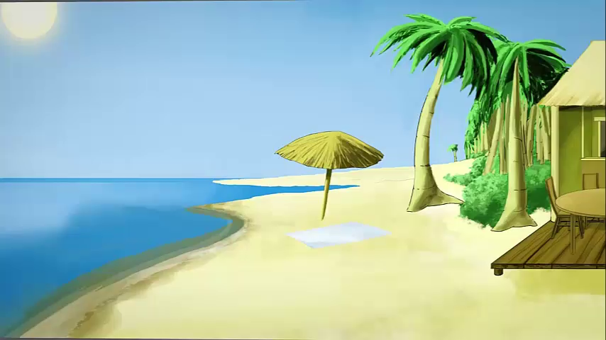
Video tải trên youtube đã có chỉnh sửa

Slide 4
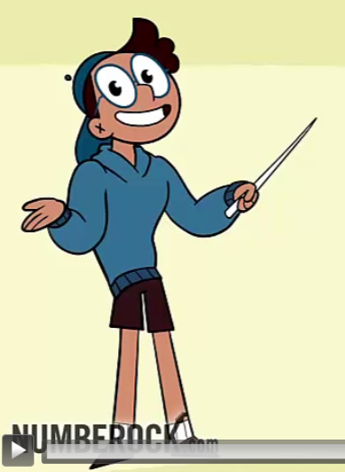
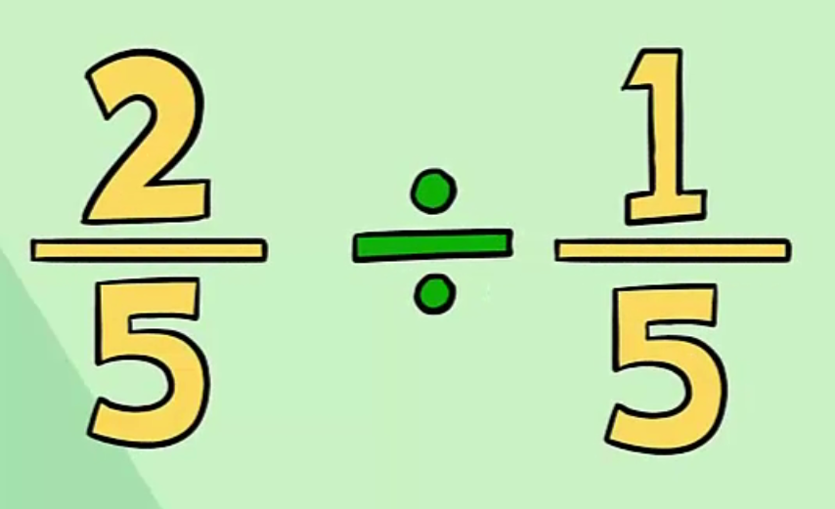


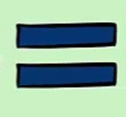
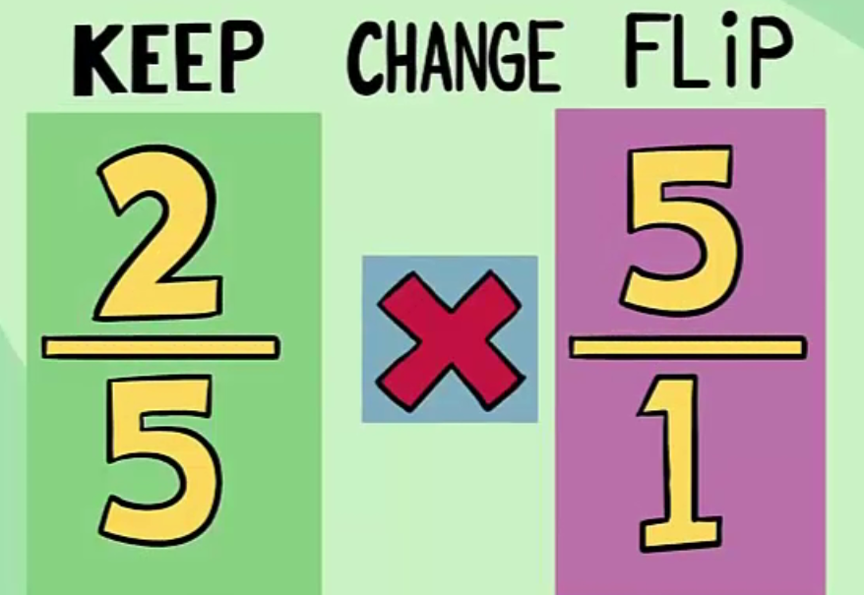

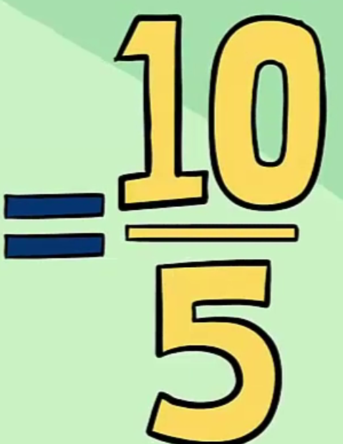

Slide 5
PHÉP CHIA PHÂN SỐ TRONG SÁCH GIÁO KHOA TOÁN LỚP 4

Slide 6








TIẾT 78 : PHÉP CHIA PHÂN SỐ
1. Số nghịch đảo
$$a)−8 ∙\frac{1}{−8}$$
$$=\frac{−8 . 1}{−8}=1;$$
?1
Làm phép nhân :
$$b) \frac{−4}{7}∙\frac{7}{−4}$$
$$=\frac{−4 . 7}{7 . \left(−4\right)}=1.$$
$$−8∙\frac{1}{−8}=1$$
* Ta có :
$$\frac{1}{−8}$$
Ta nói là số nghịch đảo của −8,
−8 cũng là số nghịch đảo của
hai số −8 và là hai số nghịch đảo của nhau.
$$\frac{1}{−8};$$
$$\frac{1}{−8}$$

Slide 7







TIẾT 78 : PHÉP CHIA PHÂN SỐ
1. Số nghịch đảo
$$\frac{−4}{7}∙\frac{7}{−4}=1$$
Ta có :
$$\frac{−4}{7}$$
Ta nói ...................... của
......................... của
hai số và là hai số.......................
?2
là số nghịch đảo
$$\frac{7}{−4},$$
$$\frac{7}{−4}$$
là số nghịch đảo
$$\frac{−4}{7};$$
$$\frac{−4}{7}$$
$$\frac{7}{−4}$$
nghịch đảo của nhau.

Slide 8









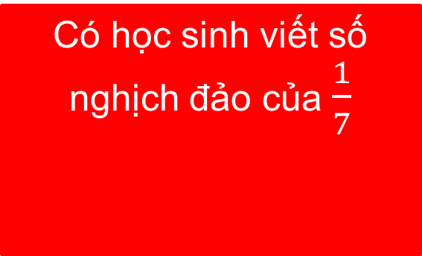




1. Số nghịch đảo
Định nghĩa (SGK – tr42) :
Hai số gọi là nghịch đảo của nhau nếu tích của chúng bằng 1
?3
Tìm số nghịch đảo của :
$$\frac{1}{7};−5;\frac{−11}{10}; \frac{a}{b} \left(a,b∈Ζ,a≠0,b≠0\right).$$
Lời giải
Có học sinh viết số nghịch đảo của $\frac{1}{7}$
$$\frac{1}{7}$$
$$( vì \frac{1}{7}∙7=1)$$
Số nghịch đảo của là 7
$$\frac{1}{−5}$$
$$( vì −5∙\frac{1}{−5}=1)$$
Số nghịch đảo của là
$$−5$$
$$\frac{1}{7}=\frac{7}{1}$$
$$\frac{−11}{10}$$
$$\frac{10}{−11}$$
$$( vì \frac{−11}{10}∙\frac{10}{−11}=1)$$
Số nghịch đảo của là
Đây là cách viết sai
$$\frac{a}{b}$$
$$\frac{b}{a}$$
$$( vì \frac{a}{b}∙\frac{b}{a}=1)$$
Số nghịch đảo của là

Slide 9


Lưu ý :
Số 0 không có số nghịch đảo.
Số 1 và -1 có số nghịch đảo là chính nó.
Số nguyên a (a≠0) có số nghịch đảo là $\frac{1}{a}$.
$$\frac{a}{b}$$
$$\frac{b}{a}$$
Số nghịch đảo của là
$\left(a,b∈Ζ,a≠0,b≠0\right)$.

Slide 10








?4
Hãy tính và so sánh :
$$a) \frac{2}{7}:\frac{3}{4} và \frac{2}{7}∙\frac{4}{3};$$
$$b) 6 :\frac{2}{5} và 6∙\frac{5}{2} .$$
Lời giải
$$a) \frac{2}{7}:\frac{3}{4}=\frac{2 . 4}{7 . 3}=\frac{8}{21};$$
$$b) 6 :\frac{2}{5}=\frac{6 . 5}{1 . 2 }=15;$$
$$\frac{2}{7}∙\frac{4}{3}=\frac{2 . 4}{7 . 3}=\frac{8}{21};$$
$$6 ∙\frac{5}{2}=\frac{6 . 5}{2}=15;$$
$$Vậy \frac{2}{7} : \frac{3}{4}= \frac{2}{7} ∙\frac{ 4}{3};$$
$$Vậy 6 : \frac{2}{5}= 6∙ \frac{5}{2}.$$

Slide 11




?4
Hãy tính và so sánh :
$$a) \frac{2}{7}:\frac{3}{4} và \frac{2}{7}∙\frac{4}{3};$$
$$b) 6 :\frac{2}{5} và 6∙\frac{5}{2} .$$
$$Vậy \frac{2}{7} : \frac{3}{4}= \frac{2}{7} ∙\frac{ 4}{3};$$
$$Vậy 6 : \frac{2}{5}= 6∙ \frac{5}{2}$$
Hai số nghịch đảo của nhau
Hai số nghịch đảo của nhau
$$\frac{a}{b}:\frac{c}{d}=\frac{a}{b}∙\frac{d}{c}\left(c≠0\right).$$
$$a : \frac{c}{d}=a∙\frac{d}{c}\left(c≠0\right).$$

Slide 12
2. Phép chia phân số
Quy tắc (SGK – tr42) :
Muốn chia một phân số hay một số nguyên cho một phân số, ta nhân số bị chia với số nghịch đảo của số chia.
$$\frac{a}{b}:\frac{c}{d}=\frac{a}{b}∙\frac{d}{c}=\frac{a . d}{b . c}; a : \frac{c}{d}=a∙\frac{d}{c}=\frac{a . d}{c}\left(c≠0\right).$$

Slide 13












Làm phép tính :
?6
$$a) \frac{5}{6}:\frac{−7}{12};$$
$$b)−7 :\frac{14}{3};$$
$$c) \frac{−3}{7}:9.$$
Lời giải
$$a) \frac{5}{6}:\frac{−7}{12}$$
$$=\frac{5}{6}∙\frac{12}{−7}=\frac{5 . 12}{6 . (−7)}$$
$$=\frac{−10}{7};$$
$$b)−7 :\frac{14}{3}$$
$$=−7∙\frac{3}{14}=\frac{−7 . 3}{14}$$
$$=\frac{−3}{2};$$
$$c) \frac{−3}{7}:9$$
$$=\frac{−3 }{7}∙\frac{1}{9}=\frac{−3 . 1}{7 . 9}$$
$$=\frac{−1}{21}.$$

Slide 14





$$=\frac{−3}{7}∙\frac{1}{9}=\frac{−1}{21}$$
$$\left(=\frac{−3}{7 . 9}\right);$$
$$Ta có \frac{−3}{7}:9$$
$$=\frac{−3}{7 . 9}$$
Nhận xét :
Muốn chia một phân số cho một số nguyên (khác 0), ta giữ nguyên tử của phân số và nhân mẫu với số nguyên.
$$\frac{a}{b}:c=\frac{a}{b . c} \left(c≠0\right).$$

Slide 15
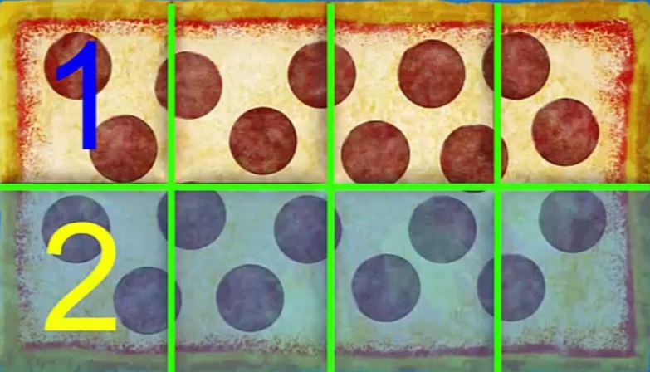
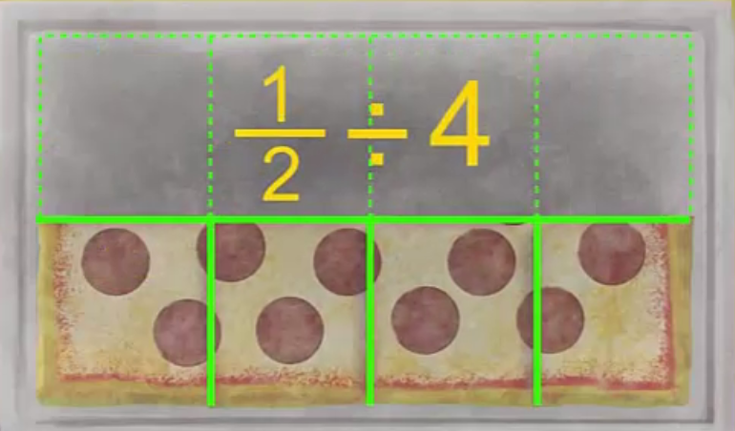
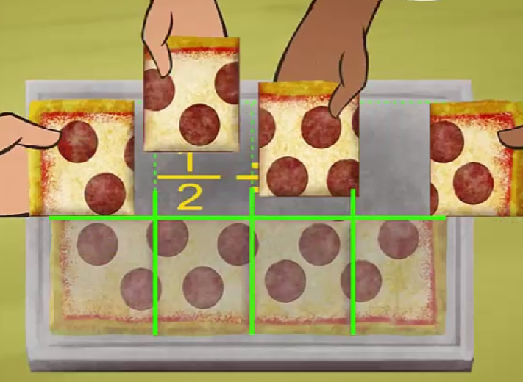

$$\frac{1}{8}$$

Slide 16

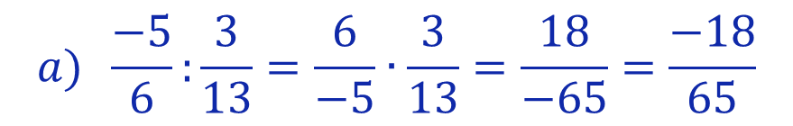

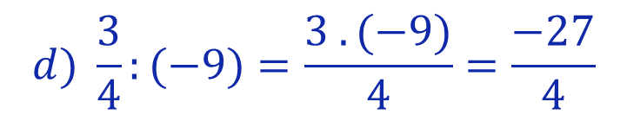

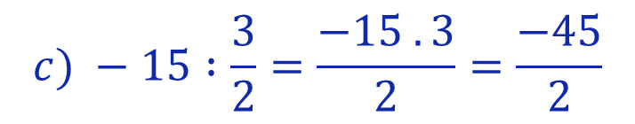

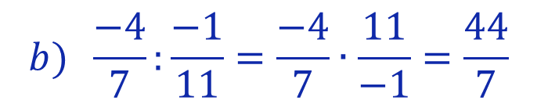

3. Luyện tập
Bài 1. Kết quả của các phép tính sau đúng (Đ) hay sai (S) ?
Phép tính
Đ / S
$$a) \frac{−5}{6}:\frac{3}{13}=\frac{−5}{6}∙\frac{13}{3}=\frac{−65}{18}$$
$$a) \frac{−5}{6}:\frac{3}{13}=\frac{6}{−5}∙\frac{3}{13}=\frac{18}{−65}=\frac{−18}{65}$$
S
$$b) \frac{−4}{7}:\frac{−1}{11}=\frac{−4}{7}∙\frac{11}{−1}=\frac{44}{7}$$
Đ
$$d) \frac{3}{4}:(−9)=\frac{3 }{4 . (−9)}=\frac{−1}{12}$$
$$c) −15 :\frac{3}{2}=\frac{−15 . 3}{2}=\frac{−45}{2}$$
S
$$c) −15 :\frac{3}{2}=\frac{−15 . 2}{3}=−10$$
$$d) \frac{3}{4}:(−9)=\frac{3 . (−9)}{4}=\frac{−27}{4}$$
$$\frac{a}{b}:c=\frac{a}{b . c} \left(c≠0\right).$$
S
$$e) 0 :\frac{−7}{11}=0$$
Đ

Slide 17




3. Luyện tập
Bài 2 (Bài 90 – SGK tr43). Tìm x, biết :
$$a) x∙\frac{3}{7}=\frac{2}{3};$$
$$c) \frac{2}{5}:x=\frac{−1}{4};$$
$$e) \frac{2}{9} −\frac{7}{8} ∙x=\frac{1}{3};$$
$$g) \frac{4}{5}+\frac{5}{7} :x=\frac{1}{6}.$$

Slide 18






3. Luyện tập
Bài 2 (Bài 90 – SGK tr43). Tìm x, biết :
$$a) x∙\frac{3}{7}=\frac{2}{3};$$
$$c) \frac{2}{5}:x=\frac{−1}{4};$$
Lời giải
$$a) x∙\frac{3}{7}=\frac{2}{3}$$
$$c) \frac{2}{5}:x=\frac{−1}{4}$$
$$x= \frac{2}{3} :\frac{3}{7}$$
$$x=\frac{2}{3}∙ \frac{7}{3}$$
$$x= \frac{14}{9}$$
$$x=\frac{2}{5}:\frac{−1}{4}$$
$$x=\frac{2}{5}∙\frac{4}{−1}$$
$$x= \frac{−8 }{5}$$

Slide 19
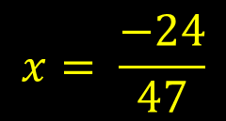

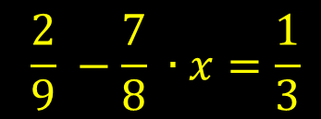
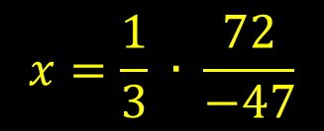


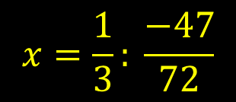

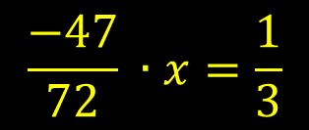

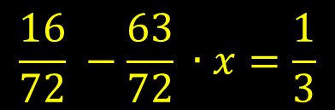


3. Luyện tập
$$e) \frac{2}{9} −\frac{7}{8} ∙x=\frac{1}{3}$$
Bài 2 (Bài 90 – SGK tr43). Tìm x, biết :
Lời giải
Có học sinh giải như sau:
$$e) \frac{2}{9} −\frac{7}{8} ∙x=\frac{1}{3}$$
$$\frac{2}{9} −\frac{7}{8} ∙x=\frac{1}{3}$$
$$\frac{7}{8} ∙x=\frac{2}{9}−\frac{1}{3}$$
$$\frac{16}{72} −\frac{63}{72} ∙x=\frac{1}{3}$$
$$\frac{7}{8} ∙x=\frac{−1}{9}$$
$$\frac{−47}{72} ∙x=\frac{1}{3}$$
$$x=\frac{−1}{9} : \frac{7}{8}$$
$$x=\frac{1}{3}: \frac{−47}{72}$$
Lời giải sai
$$x=\frac{−1}{9} ∙ \frac{8}{7}$$
$$x=\frac{1}{3} ∙ \frac{72}{−47}$$
$$x=\frac{−8}{63}$$
$$x= \frac{−24}{47}$$

Slide 20







3. Luyện tập
$$g) \frac{4}{5}+\frac{5}{7} :x=\frac{1}{6}$$
Bài 2 (Bài 90 – SGK tr43). Tìm x, biết :
Lời giải
$$\frac{4}{5}+\frac{5}{7} :x=\frac{1}{6}$$
$$x=\frac{5}{7} ∙ \frac{30}{−19}$$
$$\frac{5}{7} :x=\frac{1}{6}−\frac{4}{5}$$
$$x=\frac{−150}{133}$$
$$\frac{5}{7} :x=\frac{−19}{30}$$
$$x=\frac{5}{7} :\frac{−19}{30}$$

Slide 21








3. Luyện tập
Bài 3 (Bài 88 – SGK tr43). Một tấm bìa hình chữ nhật có diện tích $\frac{2}{7}$m² , chiều dài là $\frac{2}{3}$ m. Tính chu vi tấm bìa đó ?
Lời giải
Gợi ý
Chiều rộng của tấm bìa là :
$\frac{2}{7} : \frac{2}{3}= \frac{2}{7} ∙ \frac{3}{2}= \frac{3}{7}$ (m⁾
Diện tích : $\frac{2}{7}$ m²
Chều dài : $\frac{2}{3}$ m
Chu vi : ?
Chu vi của tấm bìa là :
(m)
$\left(\frac{2}{3}+\frac{3}{7}\right)$ $∙2$
$=\left(\frac{14}{21}+\frac{9}{21}\right)$ $∙2$
$$=\frac{46}{21}$$
Chú ý: Diện tích hình chữ nhật = chiều dài . chiều rộng
Chu vi hình chữ nhật = (chiều dài + chiều rộng) . 2

Slide 22
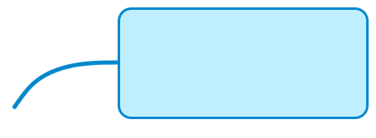

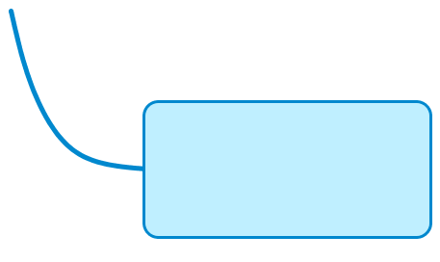




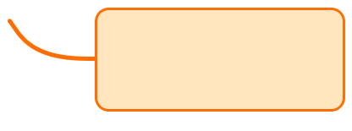
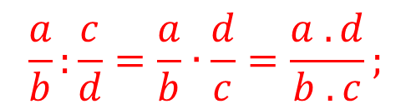

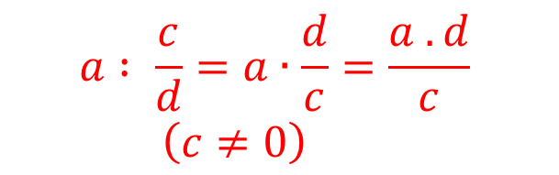
TỔNG KẾT BÀI HỌC
$$\frac{a}{b}:\frac{c}{d}=\frac{a}{b}∙\frac{d}{c}=\frac{a . d}{b . c};$$
$$a : \frac{c}{d}=a∙\frac{d}{c}=\frac{a . d}{c}$$
$$\left(c≠0\right)$$
Hai số gọi là nghịch đảo của nhau nếu tích của chúng bằng 1
$$\frac{a}{b}:c=\frac{a}{b . c}$$
$$\left(c≠0\right)$$

Slide 23

Bøc
¶nh
BÝ ÈN

Slide 24
Bøc ¶nh
BÝ ÈN
Trò chơi
LUẬT CHƠI :
Trò chơi gồm 6 mảnh ghép tương ứng với 6 câu hỏi.
Mỗi câu hỏi có thời gian suy nghĩ là 10 giây.
Sau mỗi câu trả lời đúng sẽ lật được 1 mảnh ghép.
Trả lời đủ 6 câu hỏi ta có một bức ảnh hiện ra và cho biết nội dung của bức ảnh là gì ?

Slide 25
Bøc
¶nh
BÝ ÈN

Slide 26


6
2
7
10
1
3
4
5
8
9
HẾT GIỜ
Câu hỏi : Tính
$$\frac{9}{5}:\frac{−3}{5}$$
Lời giải
$$\frac{9}{5}:\frac{−3}{5}=\frac{9}{5}∙\frac{5}{−3}=−3$$

Slide 27
6
Câu hỏi : Tìm x, biết
2
7
10
1
3
4
5
8
9
HẾT GIỜ
Lời giải

Slide 28





6
2
7
10
1
3
4
5
8
9
Câu hỏi : Tính giá trị của a = $\frac{2}{7}:\frac{5}{14}$ rồi tìm số nghịch đảo của a ?
HẾT GIỜ
Lời giải
$$a=\frac{2}{7}:\frac{5}{14}=$$
$$\frac{4}{5}$$
$$\frac{2}{7}∙\frac{14}{5}=$$
Số nghịch đảo của $\frac{4}{5}$ là $\frac{5}{4}$

Slide 29

6
2
7
10
1
3
4
5
8
9
HẾT GIỜ
Câu hỏi : Người ta đóng 225 lít nước khoáng vào loại chai $\frac{3}{4}$ lít. Hỏi đóng được tất cả bao nhiêu chai ?
Lời giải
Số chai nước khoáng đóng được là :

Slide 30
6
2
7
10
1
3
4
5
8
9
HẾT GIỜ
Câu hỏi : Tìm x, biết
Lời giải

Slide 31




6
2
7
10
1
3
4
5
8
9
Câu hỏi : Tính
$\frac{4}{7}:\left(\frac{2}{5}∙\frac{4}{7}\right)$
HẾT GIỜ
Lời giải
$\frac{4}{7}:\left(\frac{2}{5}∙\frac{4}{7}\right)=\frac{4}{7}:\frac{8}{35}=\frac{4}{7}∙\frac{35}{8}=\frac{5}{2}$
Cách 1 :
$$\frac{4}{7}:\left(\frac{2}{5}∙\frac{4}{7}\right)=\frac{4}{7}:\frac{2}{5}:\frac{4}{7}=\left(\frac{4}{7}:\frac{4}{7}\right):\frac{2}{5}=$$
$$:\frac{2}{5}=\frac{5}{2}$$
Cách 2 :
1

Slide 32
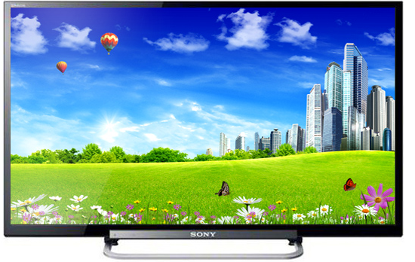

Bài hát “Điều nhỏ bé nhưng vĩ đại” của nhạc sĩ Nguyễn Hồng Thuận do ca sĩ Kiều Oanh thể hiện

Slide 33
HƯỚNG DẪN ÔN TẬP Ở NHÀ
Làm bài tập : 89; 90 b,d; 92; 93 (SGK tr43 - 44).
Khuyến khích tự làm bài : 85; 87 (SGK tr43).
Chuẩn bị bài tiết sau : Hỗn số. Số thập phân. Phần trăm.

Slide 34
SỞ GIÁO DỤC VÀ ĐÀO TẠO HÀ NỘI
CHƯƠNG TRÌNH DẠY HỌC TRÊN TRUYỀN HÌNH
MÔN TOÁN 6

